Slide 1
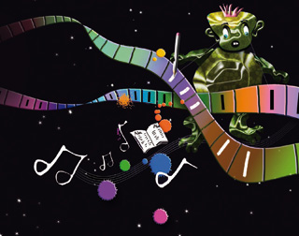
Calculer ou Penser ?
A propos d'intelligence mécanique.
Gnirut, un monstre codeur - © S. Auvin

Slide 2

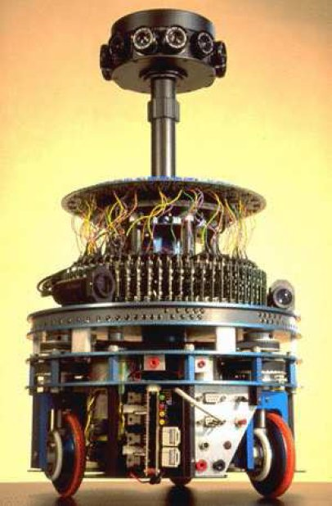
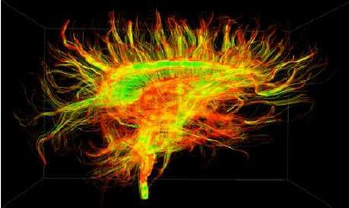
Institut National de Recherche
en Informatique et Automatique
Modéliser l'Intelligence ``mécanique´´
dans les systèmes artificiels et biologiques.

Slide 3
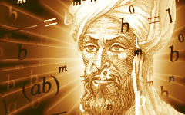
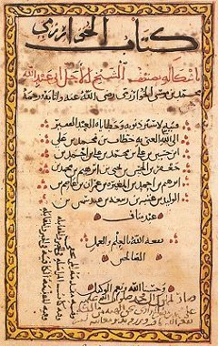
Faire faire des maths à la machine: notion d'algorithmes
- Procédé systématique: “mécanisable”
- Sur des nombres et des symboles.
- Des “mathématiques incarnées”.
Abou Jafar Muhammad Ibn Mūsa al-Khuwārizmī (78X-850)
Cinq ingrédients de base:
- la séquence d'instruction
- l'instruction conditionnelle
- les boucles d'instructions
- les variables qui prennent des valeurs
Et les «fonctions»
pour encapsuler les grains de base.

Slide 4
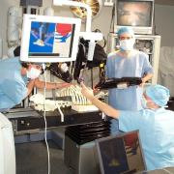
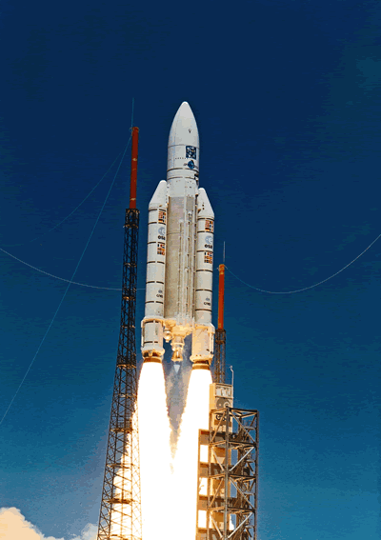
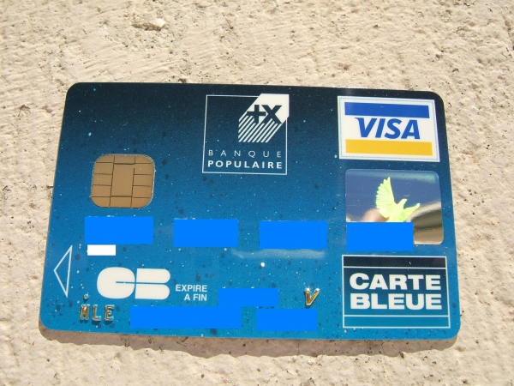
Faire faire
des algorithmes à la machine:
c'est des maths !
Algèbre des algorithmes :
optimiser, vérifier, etc..

Slide 5
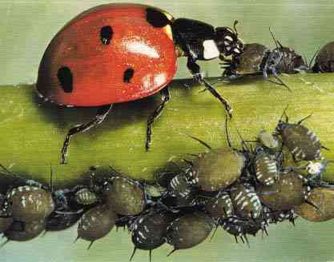
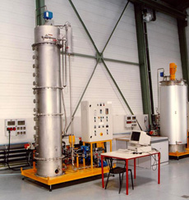
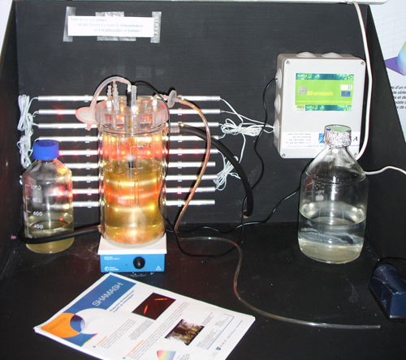
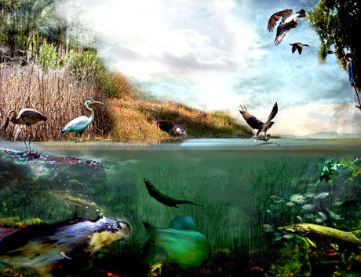
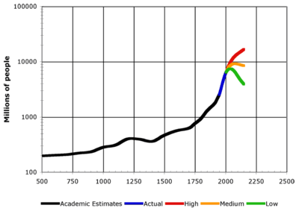
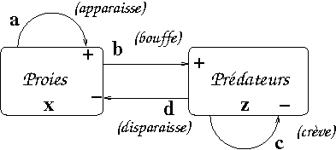
Faire faire
des maths à la machine:
c'est des algrithmes !

Slide 6
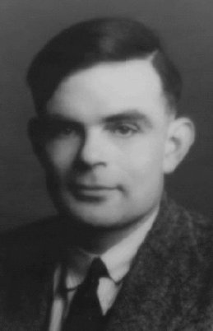
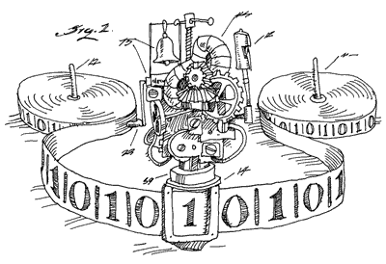
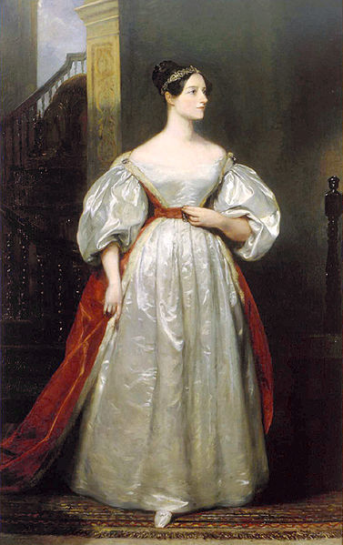
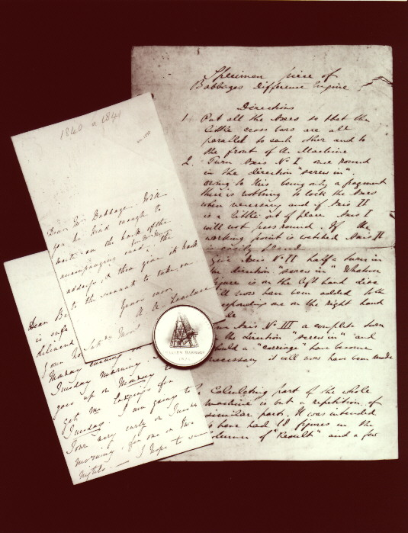
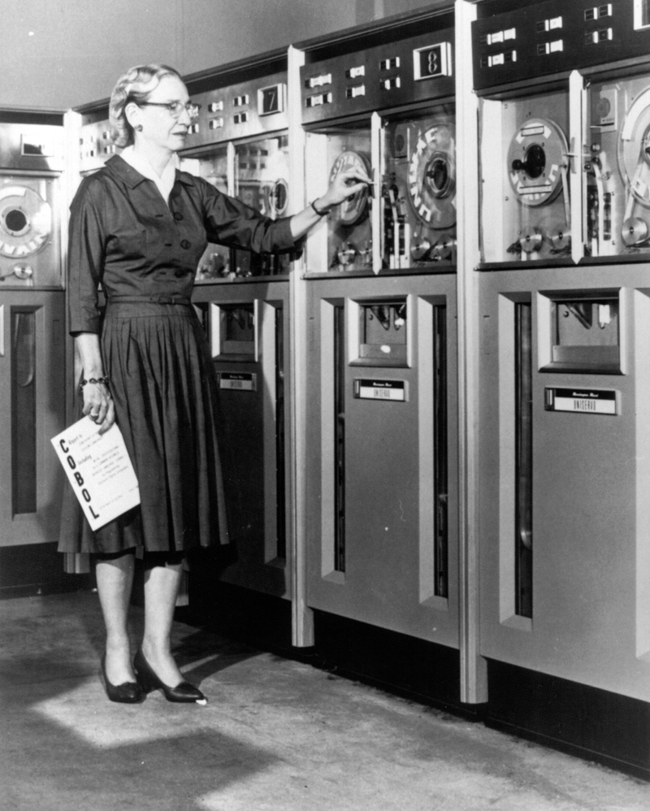

Et la mise en oeuvre ?
Algorithme
Machine
Al Khuwārizmī
Programme
Alan Turing
Langage
Ada Lovelace
Grace Hopper

Slide 7
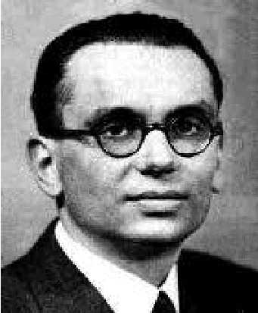
Peut on tout rendre algorithmique ?
Ouiii !
* tout ce qui est calculable se programme !
Notion de «fonction récursives»
* toutes les machines vraiment programmables sont: Équivalentes : «machines universelles».
Euh . . NON !
Il existe des
Maths incalculables !
Des . .
Théorèmes indémontrables !
Kurt Gödel

Slide 8
Epilogue . .
En savoir plus ?

Slide 9
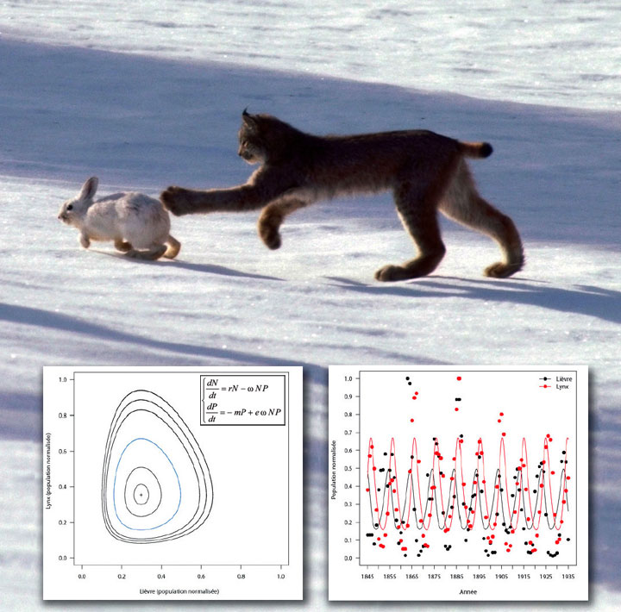
Sur le modèle de proie/prédateur ?
http://interstices.info/especes-en-nombre

Slide 10
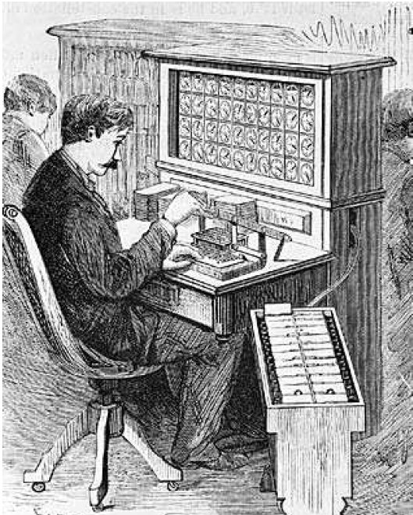

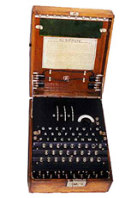
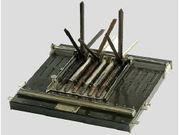
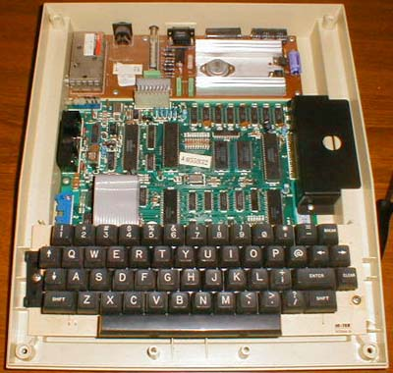
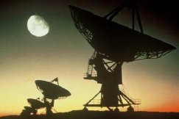
Plus sur la science informatique?
http://interstices.info

Slide 11
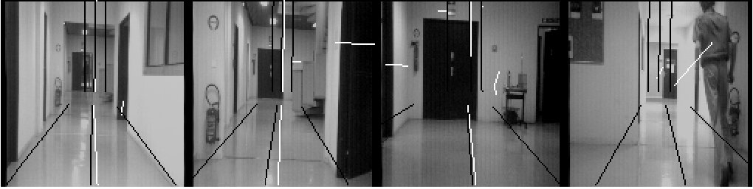
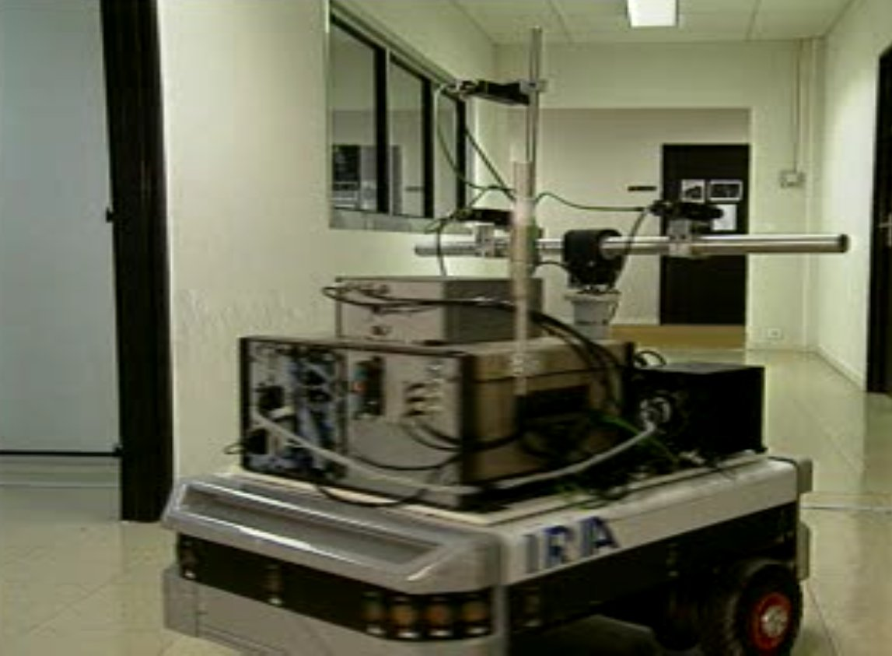
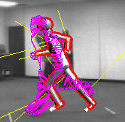

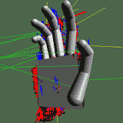
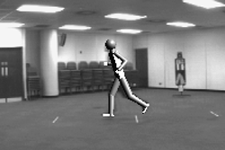
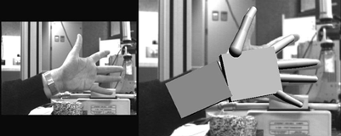
Comment modéliser, estimer et simuler ?
http://interstices.info/hasard-estimation

Slide 12
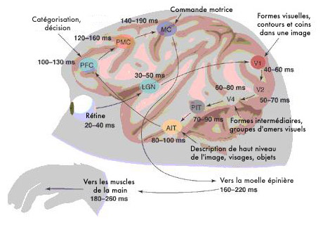
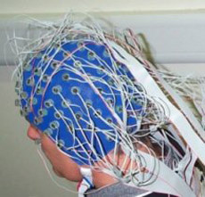
Reconnaître un animal :
notre cerveau est plus rapide que nous !
http://interstices.info/classificateur

Slide 13
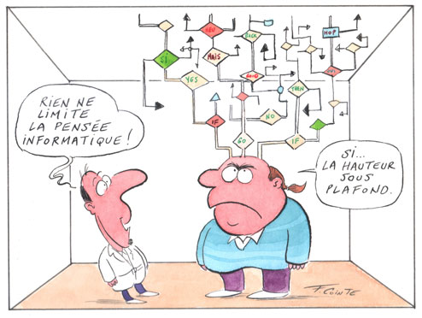
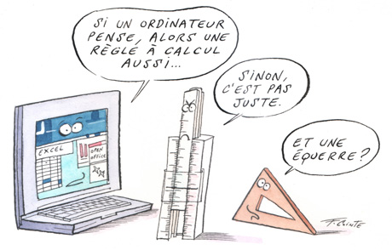
Le cerveau calcule t'il ou pense t'Il ?
http://interstices.info/calculer-penser

Slide 14
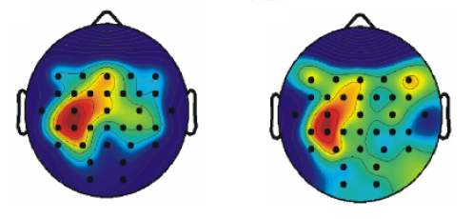
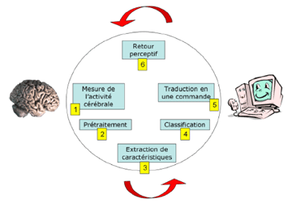
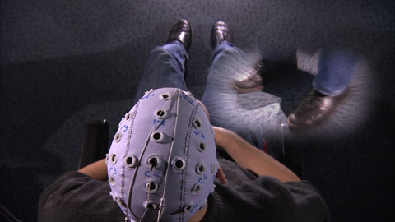
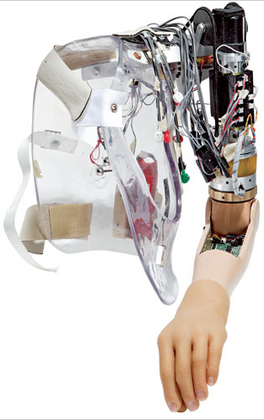
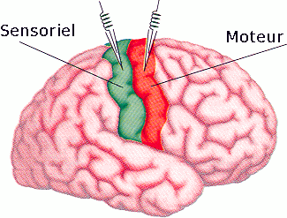
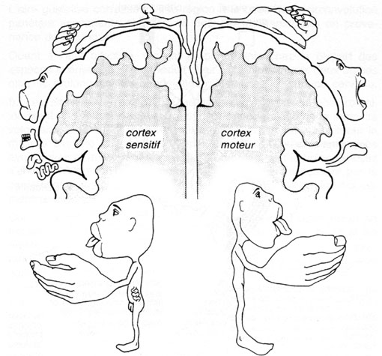
Connecter un cerveau est un ordinateur ?
http://interstices.info/openvibe

Slide 15
Epilogue . .
et le propre
de l'humain ?

Slide 16
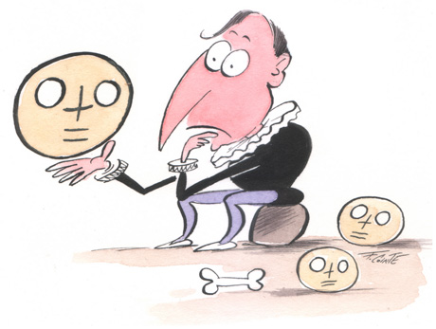


Calculer . . ou . . penser ?
Rire . . ou . . humour ?

